Slide 1

MineSweeper with JAVA
2015341005 김석제
2015341006 김선경

Slide 2

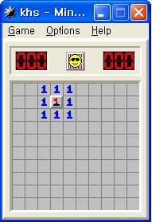
목 차
참여 동기
지뢰찾기란?
코드
실행결과
개선할 점
느낀점
MineSweeper(지뢰찾기)

Slide 3
참여동기
스터디 중 멘토의 권유
지금까지 배운걸 응용하기위해 지뢰찾기 선택

Slide 4
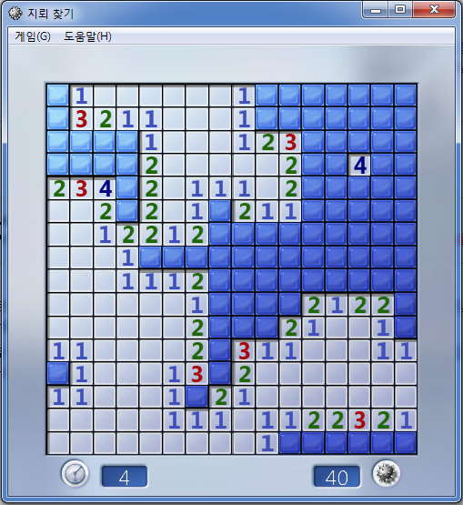
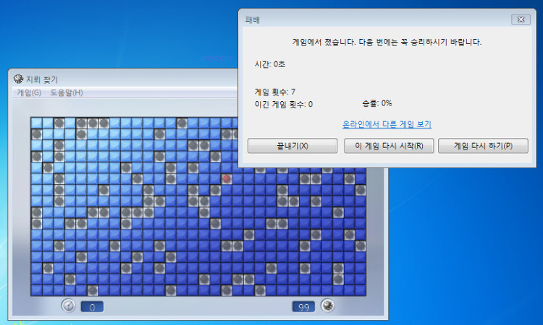
지뢰찾기란?
3. 숫자의 의미는?
주변에 있는 지뢰개수를 나타낸다. 숫자가 있는 자리를 중심으로 상하 좌우 대각에 있는 지뢰의 개수를 타나냅니다.
1. 시작할때는 임의의 칸을 선택합니다.
운에 따라 지뢰를 밟을 수도 있고 숫자 또는 빈칸을 밟게 됩니다.
4. 승리의 조건
숫자를 통해 지뢰가 없는 부분을 모두 선택하여 빈칸으로 바꾸면 승리.
2. 지뢰를 밟을 경우 지뢰판의 모든 지뢰가 보이면서 게임이 끝납니다.

Slide 5
코드
지뢰 찾기 (사용언어:JAVA)
코딩에 사용된 변수들
Int row
Int col
Int numofmine
String [][] inboard
String [][] outboard
Int flag
Int x
Int y
Int numofblacksquare
코딩에 사용된 메소드
SetSize()
SetNumOfMine()
CreatBoard()
SetNumofAroundMine(String s)
CreateMine()
PrintBoard()
onClick()
Distinguish()
PutOutMessage()
GameStart()

Slide 6
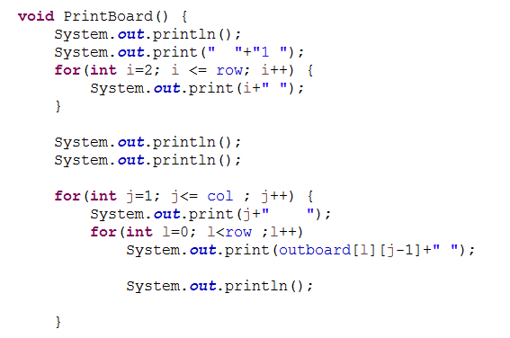
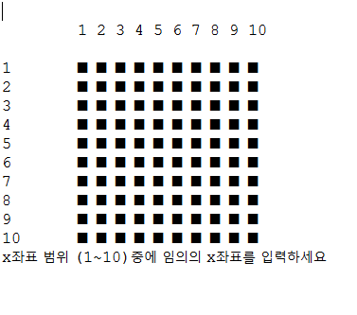
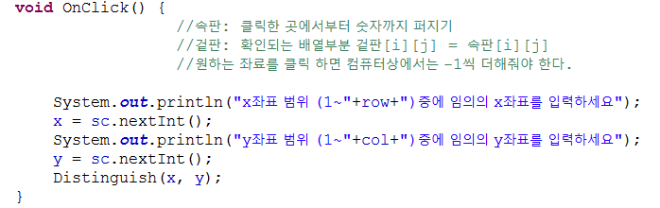
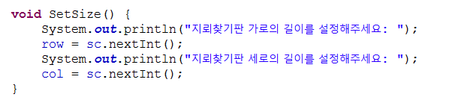
코드
지뢰 찾기 (사용언어:JAVA)
코딩에 사용된 변수와 메소드
Int row
Int col
Int x
Int y
SetSize()
PrintBoard()

Slide 7
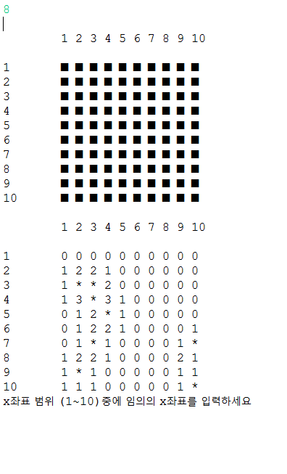
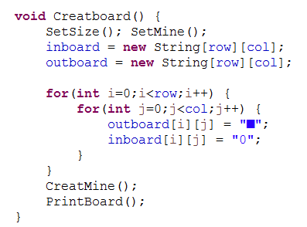
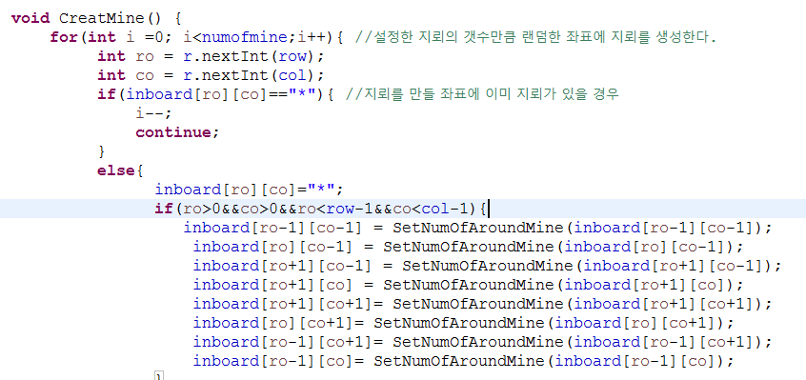

코드
지뢰 찾기 (사용언어:JAVA)
코딩에 사용된 변수와 메소드
Int numofmine
String [][] inboard
String [][] outboard
SetMine()
CreatBoard()
CreatMine()

Slide 8
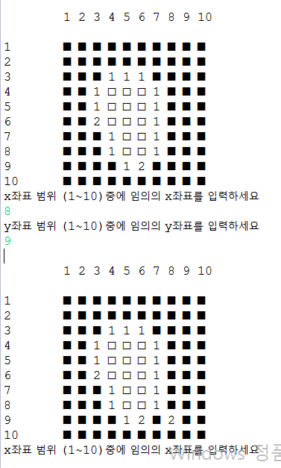
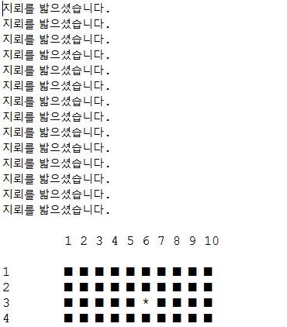
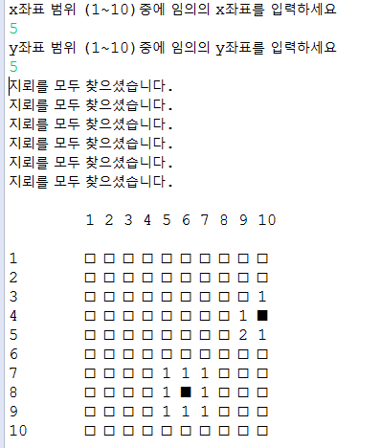
실행결과
빈칸이나 숫자를 클릭한 경우
지뢰를 밟았을 경우
지뢰를 모두 찾을 경우

Slide 9
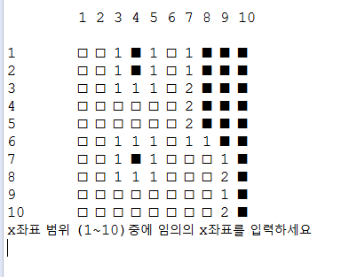
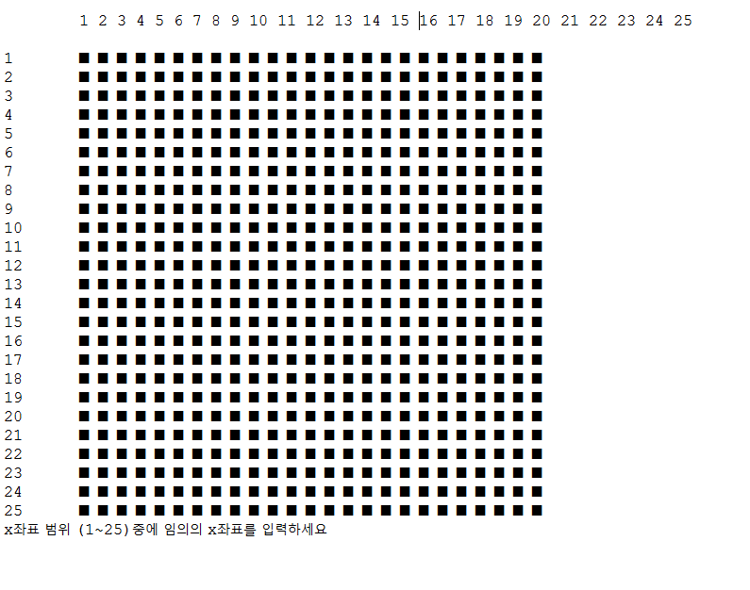
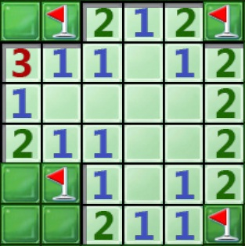
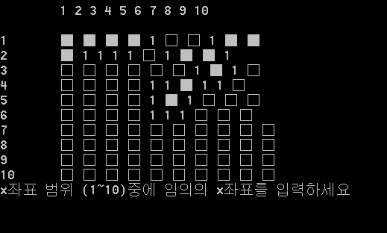
개선해야할 점
3. 지뢰판과 X축 배열
X축의 숫자가 커지면 지뢰판과 배열이 어긋나게 됩니다.
1. 콘솔창에서 숫자와 특수문자 사이의 간격이 틀어짐
eclipse 결과창에서는 문제가 없지만 콘솔창에서는 특수문자, 숫자, 특수문자와 숫자 사이의 간격이 달라서 발생하였습니다.
2. 깃발 부재
늦은 시작으로 시간이 부족하여 구현하지 못하였습니다.

Slide 10
느낀점
프로그램을 만드는 과정에서 for문, switch문, while문, 객체생성등을 복습하는 기회가 되었고 게임을 만들면서 아는 사실을 응용하면 부족하지만 무언가를 만들수 있다는 것을 느꼈습니다.

Slide 11
느낀점
역할분할과 서로 오류를 잡아주는 과정에서 팀프로젝트의 효율성과 중요성을 느꼈습니다.

Slide 12

Thank
you

